Slide 1

전기차 주행기록 분석 보고서
6조 곽동운, 김광일

Slide 2
index
01 팀원소개
02 시스템 개요 및 필요성
03 시스템 요구사항
04 개발 환경
05 시스템 구성도
06 메뉴 구성도
07 유스케이스 다이어그램
08 데이터 구조(ERD)
09 데이터 분석 및 요인 선택
This task improves driving performance by checking the SoC of the electric vehicle battery
10 주요 기능
11 기대 효과 및 활용 분야
12 시연

Slide 3


Index 1
팀원 소개
곽동운
김광일
DB구현, 데이터 분석 및 전처리, 웹 구현
깃 주소
https://github.com/KkuakDong/
DB구현, 데이터 분석 및 전처리, 웹구현
깃 주소
https://github.com/OneLightKim/Group6_2
Students of Hongik University's Big Data Analysis Developer Training Course

Slide 4
Index 2
시스템 개요 및 필요성
전동화 자동차로의 전환 가속화
전동화 자동차의 주행거리 확보 필요
01
01
02
03
04
04
주행거리에 영향을 끼치는 요인 발굴
연비 리포트 제공을 통한 운전습관 재고

Slide 5



Index 3
시스템 요구사항
데이터베이스
자동차 주행기록 데이터, 요인 분석 데이터, 시각화 데이터로 구성된 DB 구축
데이터 통계
특정 요인과 주행거리 간
관계 산점도 분석
데이터 시각화
특정 기간 주행 기록 데이터 시각화 및 리포트 제공

Slide 6







Index 4
개발 환경
OS
Linux
Window 10
IDE
Jupyter lab
Visual Studio Code
VCS
Github
Language
Python
Python.Django
DBMS
Mysql

Slide 7


Index 5
시스템 구성도
Mysql
Python
Dash Board
데이터셋 전송
분석 데이터 전송

Slide 8
Index 6
메뉴구성도
Home
DashBoard
Report
BMW i3 hatchback 정보
Velocity[km/h]
이상 주행 구간 [초]
DropDown으로 1~31일 데이터 선택
Motor Torque [Nm]
이상 주행구간 피드백 문구
AirCon Power [kW]
Heating power CAN [kW]
SoC [%]

Slide 9

Index 7
유스케이스 다이어그램
주행 기간 선택
사용자는 특정 기간의 주행 데이터를 고를 수 있다.
주행 기록
사용자는 웹 화면에서 유효 주행 요인들의 시각화 그래프를 볼 수 있다.
리포트 화면
사용자는 리포트 화면에서 구간별 주행 경고문과 전체 주행 요약을 확인할 수 있다.

Slide 10
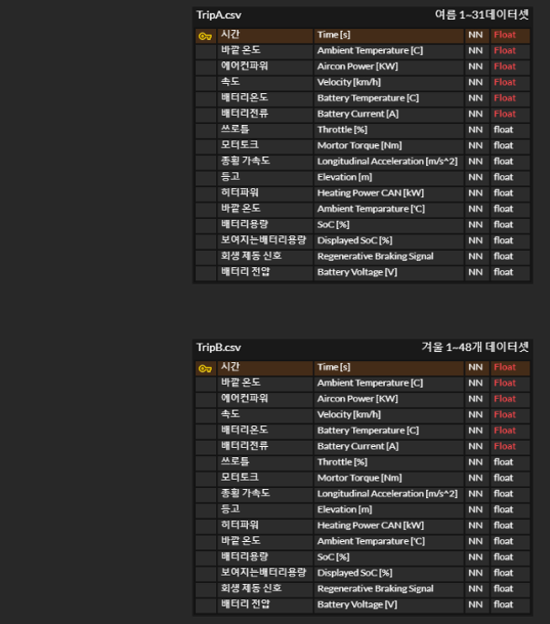

Index 8
데이터 구조(ERD)

Slide 11
Index 9-1
데이터 분석 및 요인 선택
데이터 수집 및 정제
요인 선택을 위한 데이터 분석
사용자 제어 요인 선택
BMW i3(2014) 여름 데이터(31회)
시간 기준 데이터 그룹화
- Velocity [km/h]
- Throttle [%]
- Motor Torque [Nm]
- Longitudinal
Acceleration [m/s^2]
- Heating Power CAN [kW]
- AirCon Power [kW]
SOC에 영향을 미치는 요인 선택
계절별 병합 데이터
SOC 1% 소모 시간에 따른 분석
SOC 1%기준 데이터 그룹화
1% 소모되는데 걸리는 시간 추출
BMW i3(2014) 겨울 데이터(48회)
소모 시간과 변수간 산점도 분석
사용자가 제어할 수 있는 요인 선택
79회의 주행 별 SOC 잔차 추출
- Velocity [km/h]
- Heating Power CAN [kW]
- AirCon Power [kW]
BMW i3 (2014)
주행별 (79회)
데이터 분석
실제 및 이상적인 SOC간 잔차 분석
잔차 데이터 회귀 분석 (약 90만개)

Slide 12
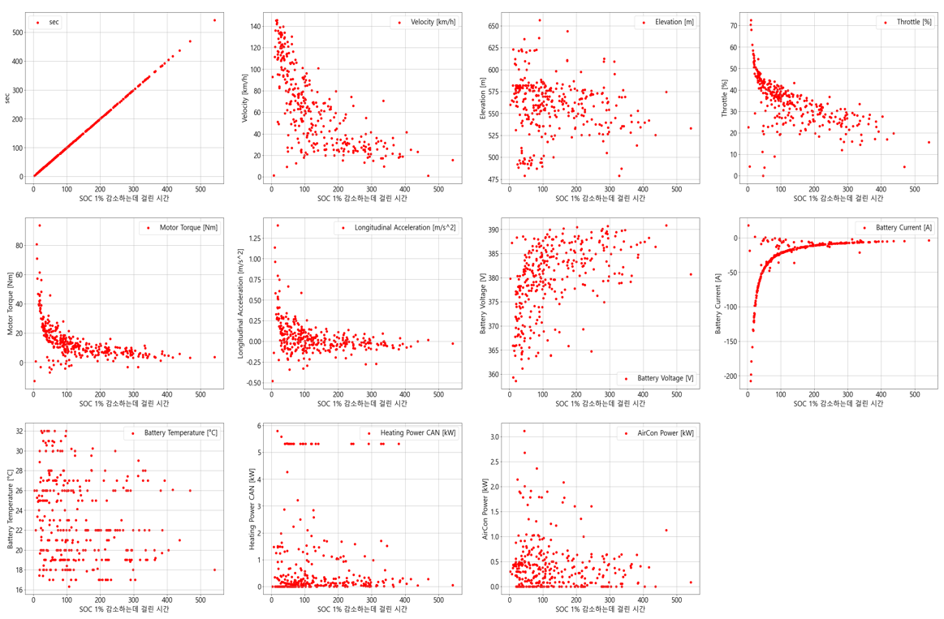
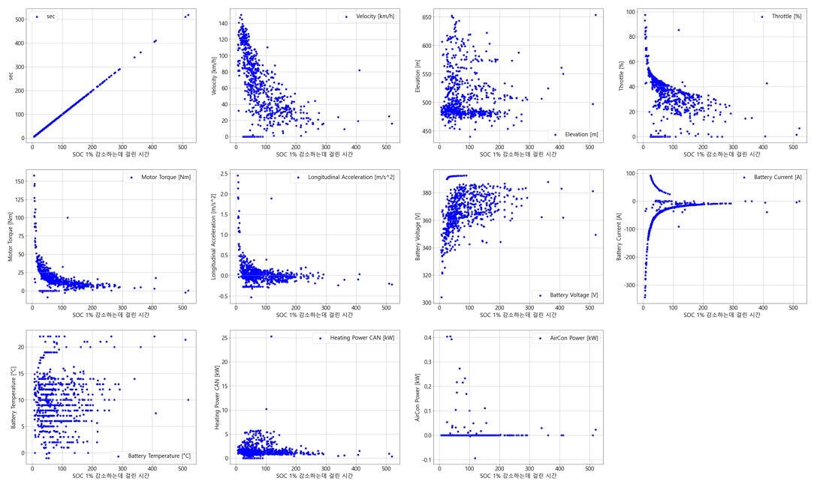
Index 9-2
데이터 분석 및 요인 선택

Slide 13
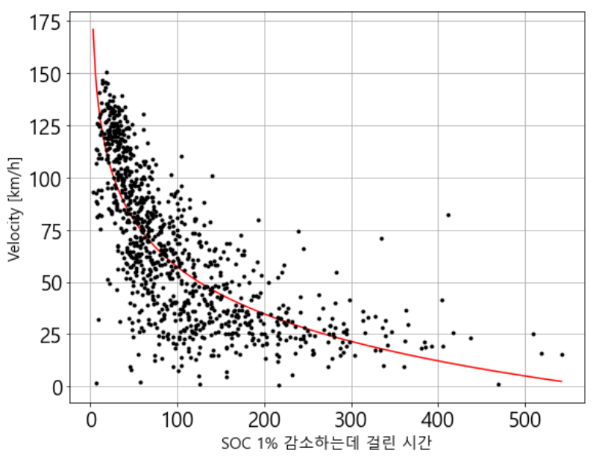
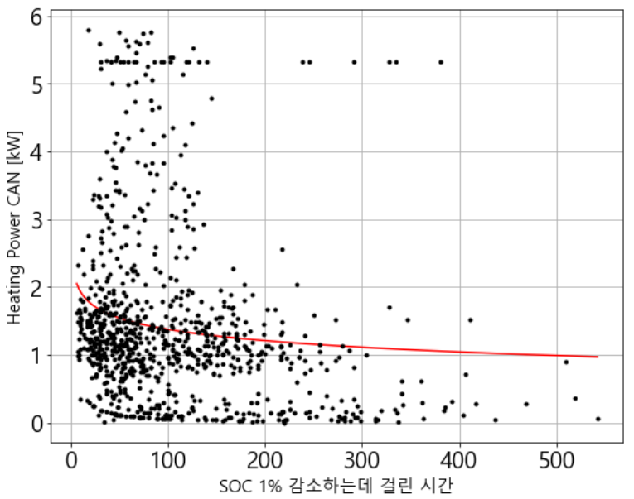
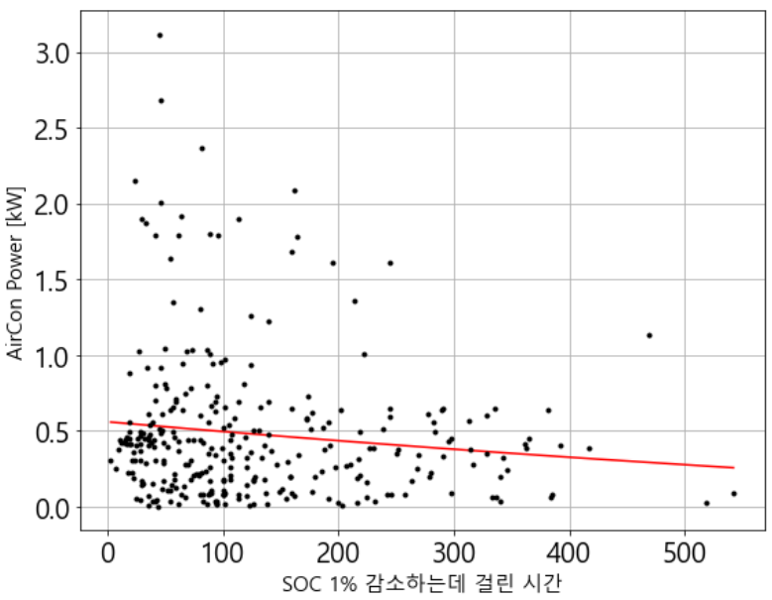
Index 9-3
데이터 분석 및 요인 선택

Slide 14
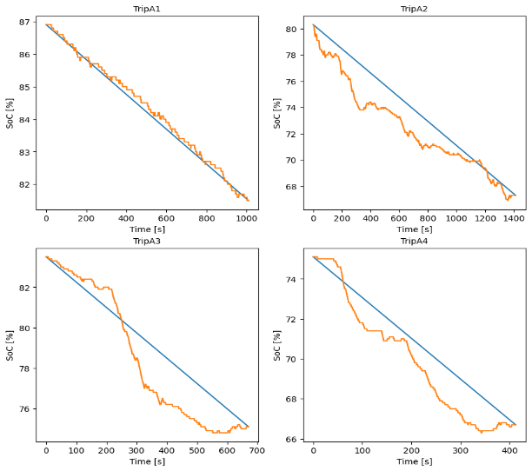
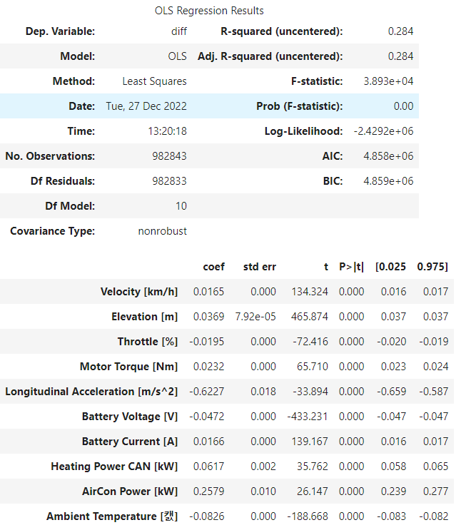
Index 9-4
데이터 분석 및 요인 선택

Slide 15
Index 10
주요기능
기간별 주행 데이터 조회 가능
주행 기록을 시각화 데이터로 제공
01
02
03
04
주행 구간별 연비 감소 원인 제공
주행 기록 요약 제공

Slide 16
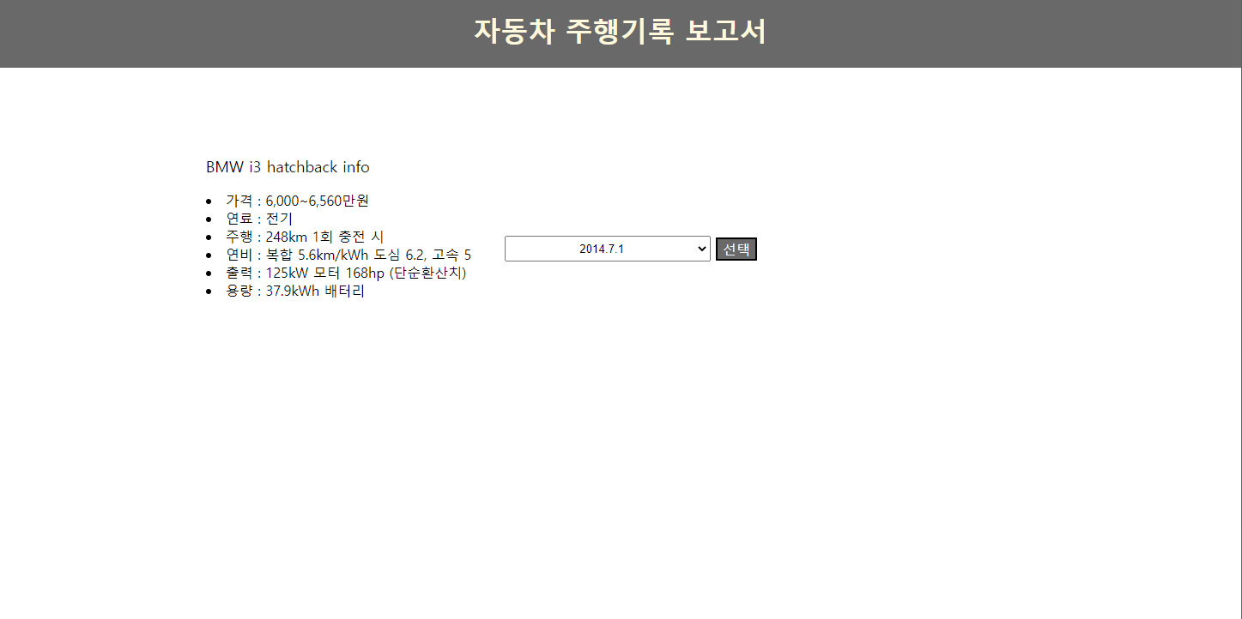
Index 10-1
주요기능-Home

Slide 17
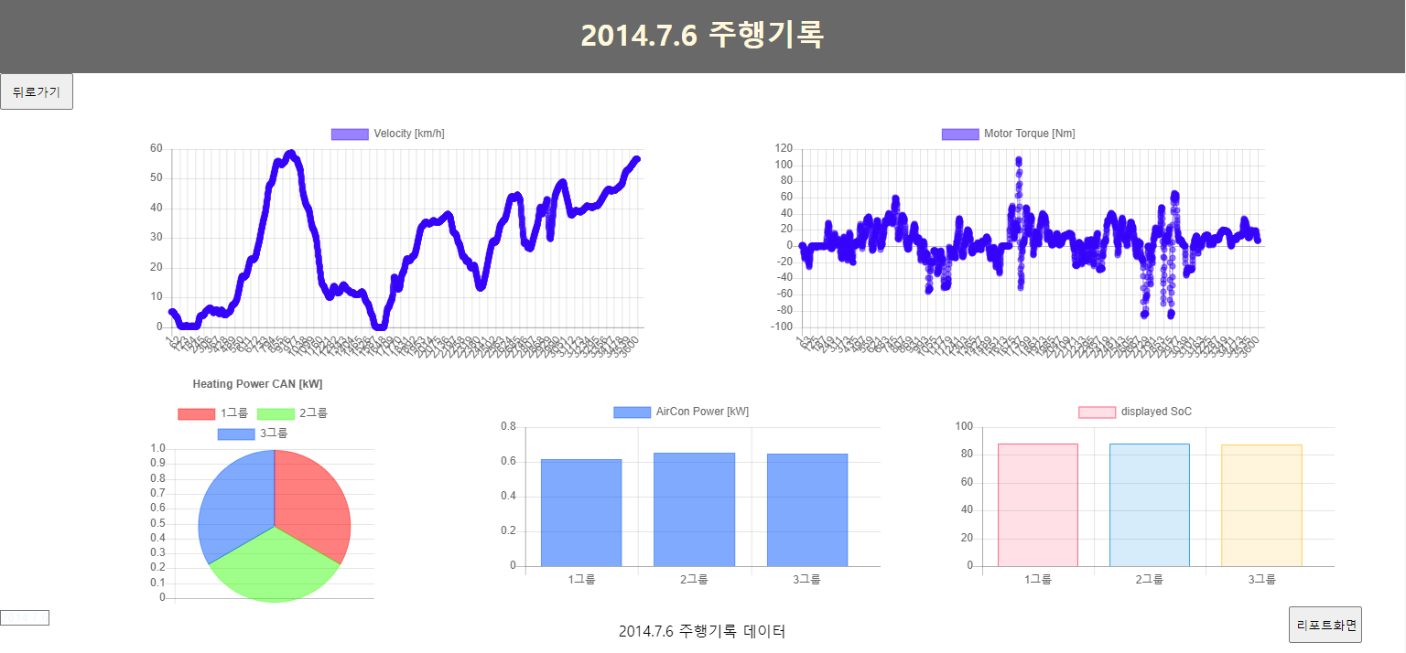
Index 10-2
주요기능-Dashboard

Slide 18
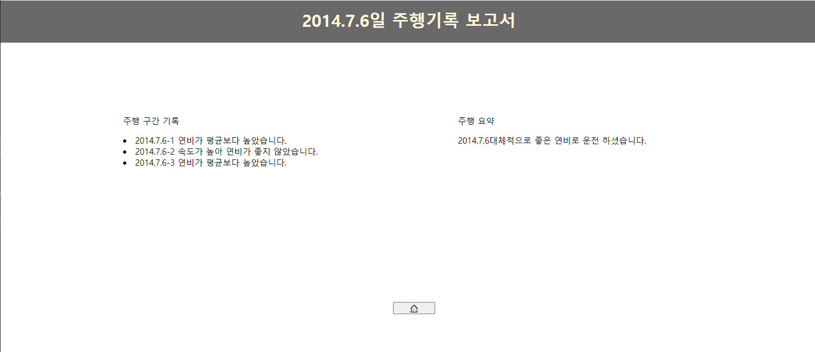
Index 10-3
주요기능-Report

Slide 19

Index 11
기대 효과 및 활용 분야
기대효과
운전자에게 주행거리 저하원인에 대한 정보 제공
특정기간의 사용자의 주행 기록 및 연비 리포트 제공
운전습관 변화 재고를 통한 주행거리 확보
활용분야
자동차 판매 업체에서 사용자에게 제공하는 서비스
자동차, 배터리와 관련된 기업 혹은 기관의 연구 데이터로 사용

Slide 20
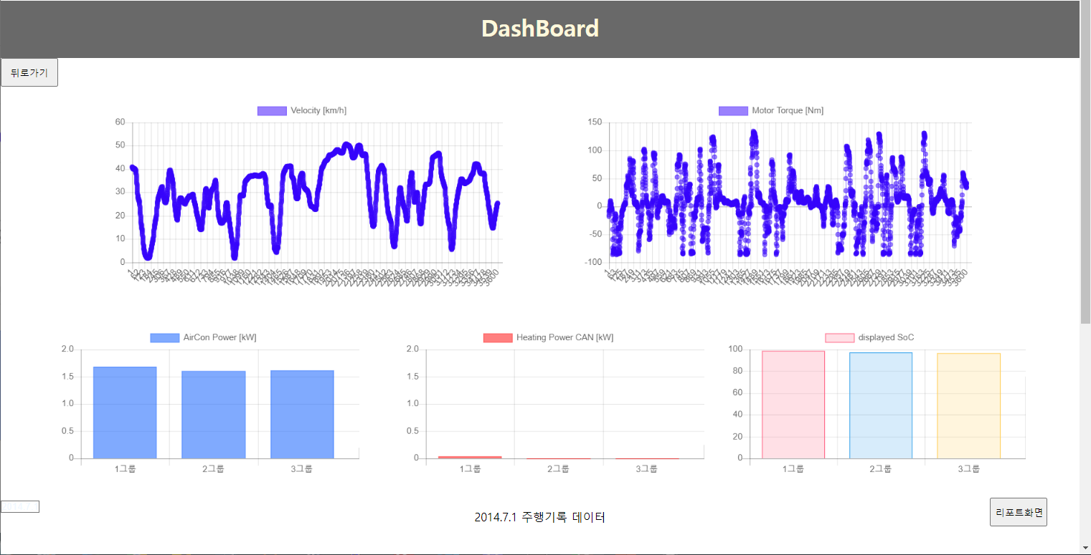
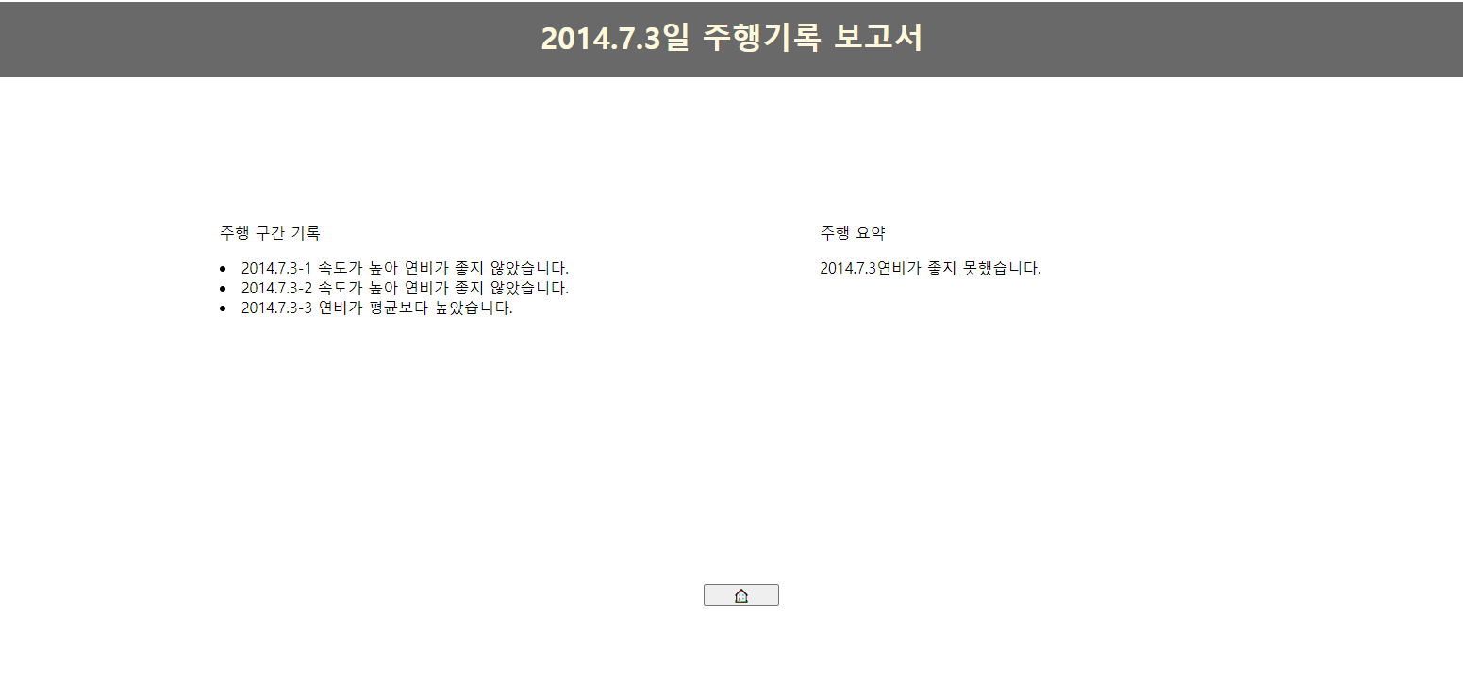

Index 12
시연
전원 on, 미세먼지 수치 전송, Led변화 후 모터 작동

Slide 21

감사합니다
제목

Slide 22
Q&A
제목

